Slide 2

Kỹ thuật phần mềm ứng dụng
GVHD: PGS. TS. Lê Thị Lan
Nhóm 3

Slide 3
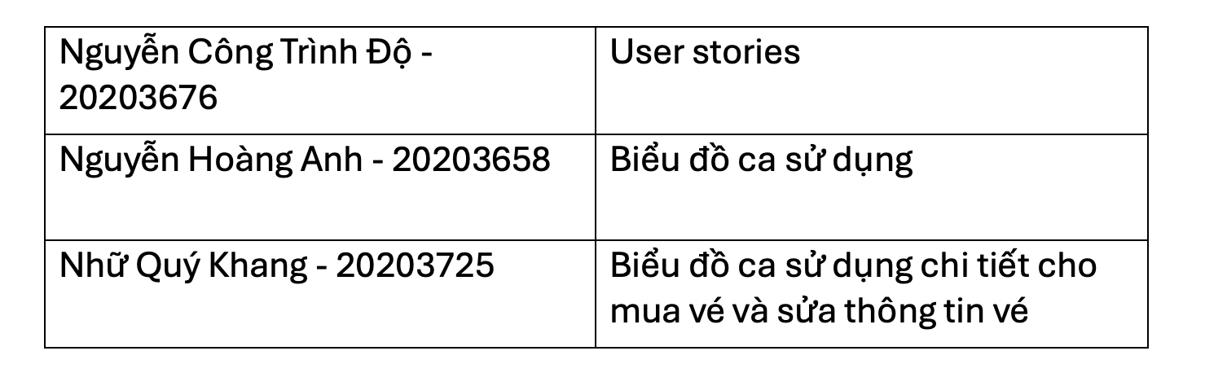
Phân chia công việc

Slide 4
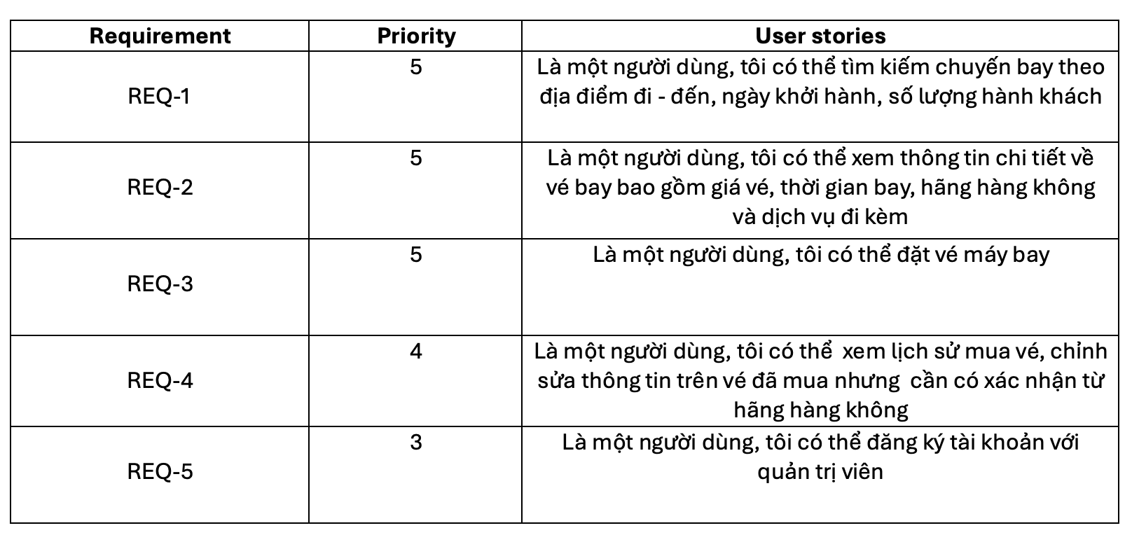
User stories

Slide 5
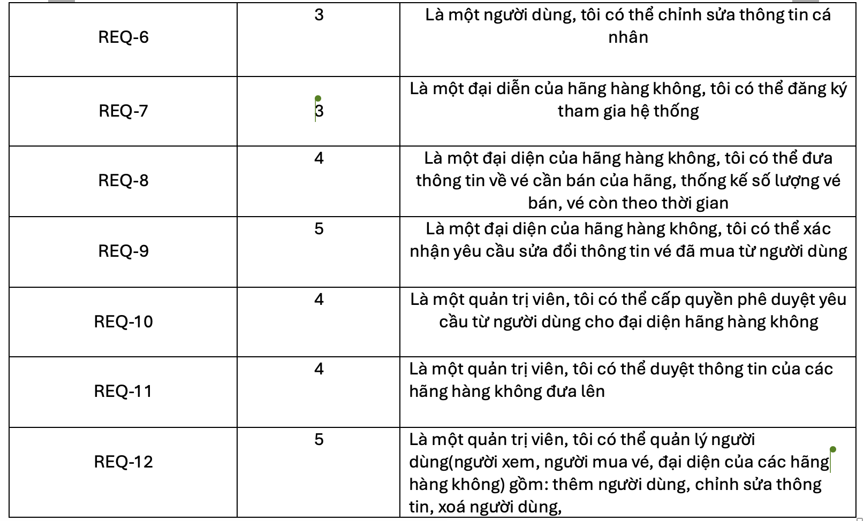
User stories

Slide 6
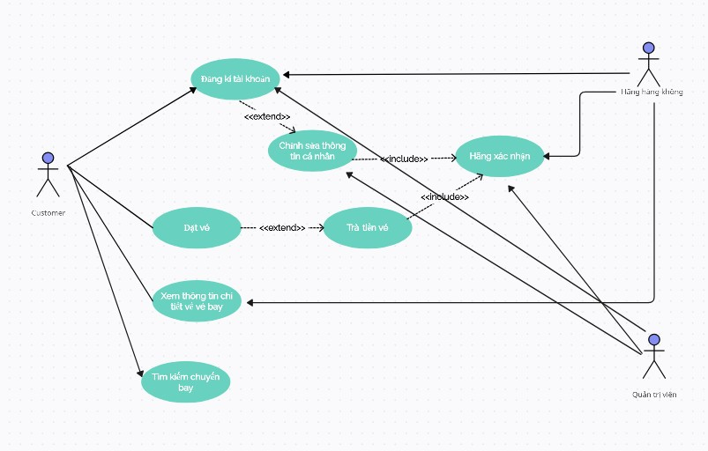
Biểu đồ ca sử dụng

Slide 7
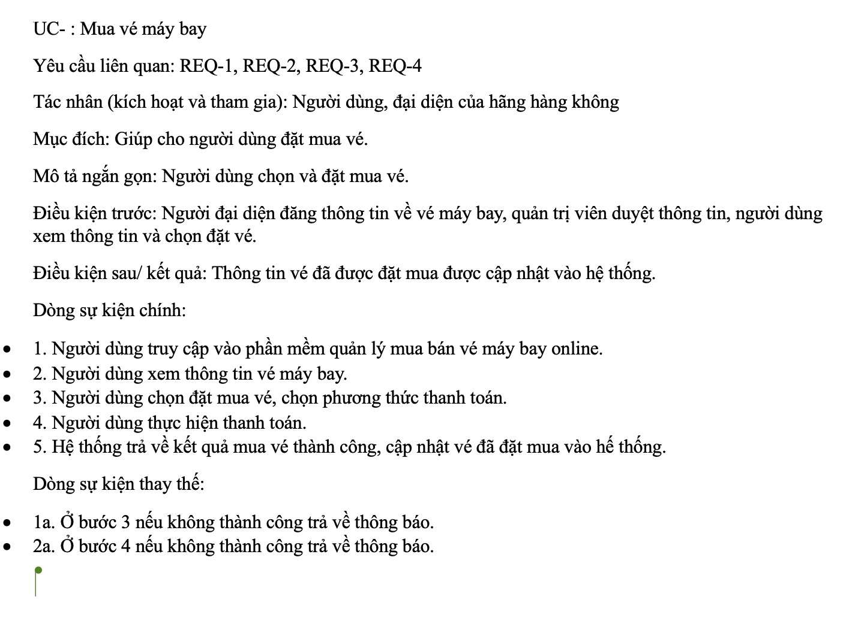
Biểu đồ ca sử dung chi tiết

Slide 8
Biểu đồ ca sử dung chi tiết
UC- : Sửa thông tin vé máy bay.
Yêu cầu liên quan: REQ-4, REQ-9.
Tác nhân: Người dùng, người đại diện hãng hàng không.
Mục đích: Giúp người dùng sửa thông tin vé máy bay.
Mô tả ngắn gọn: Người dùng sửa thông tin vé, người đại diện xác nhận thông tin đã sửa đổi.
Điều kiện trước: Người dùng yêu cầu sửa thông tin vé.
Kết quả: Người đại diện duyệt thông tin sửa đổi.
Dòng sự kiện chính:
1. Người dùng yêu cầu sửa.
2. Sửa thông tin.
3. Người đại diện duyệt yêu cầu, trả về thông báo thành công.
Dòng sự kiện thay thế:
1a. Ở bước 3 nếu người đại diện không duyệt trả về thông báo không thành công.

Slide 12
THANK YOU !

